Slide 1

Resolución del problema propuesto
Santiago Valencia García

Slide 2
Diseño Físico

Slide 3
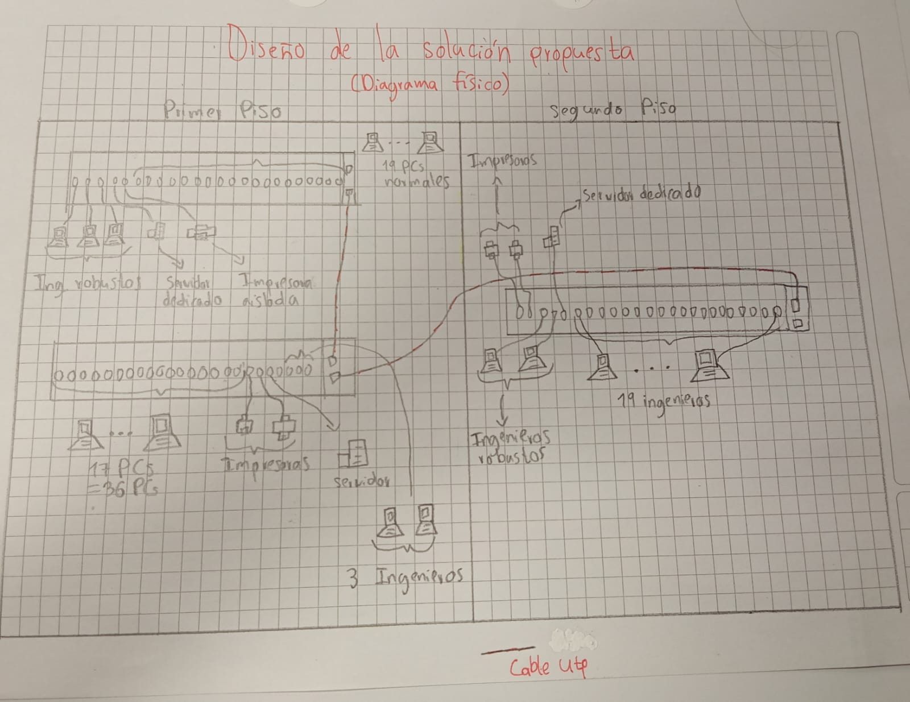

Slide 4
Diseño Lógico

Slide 5
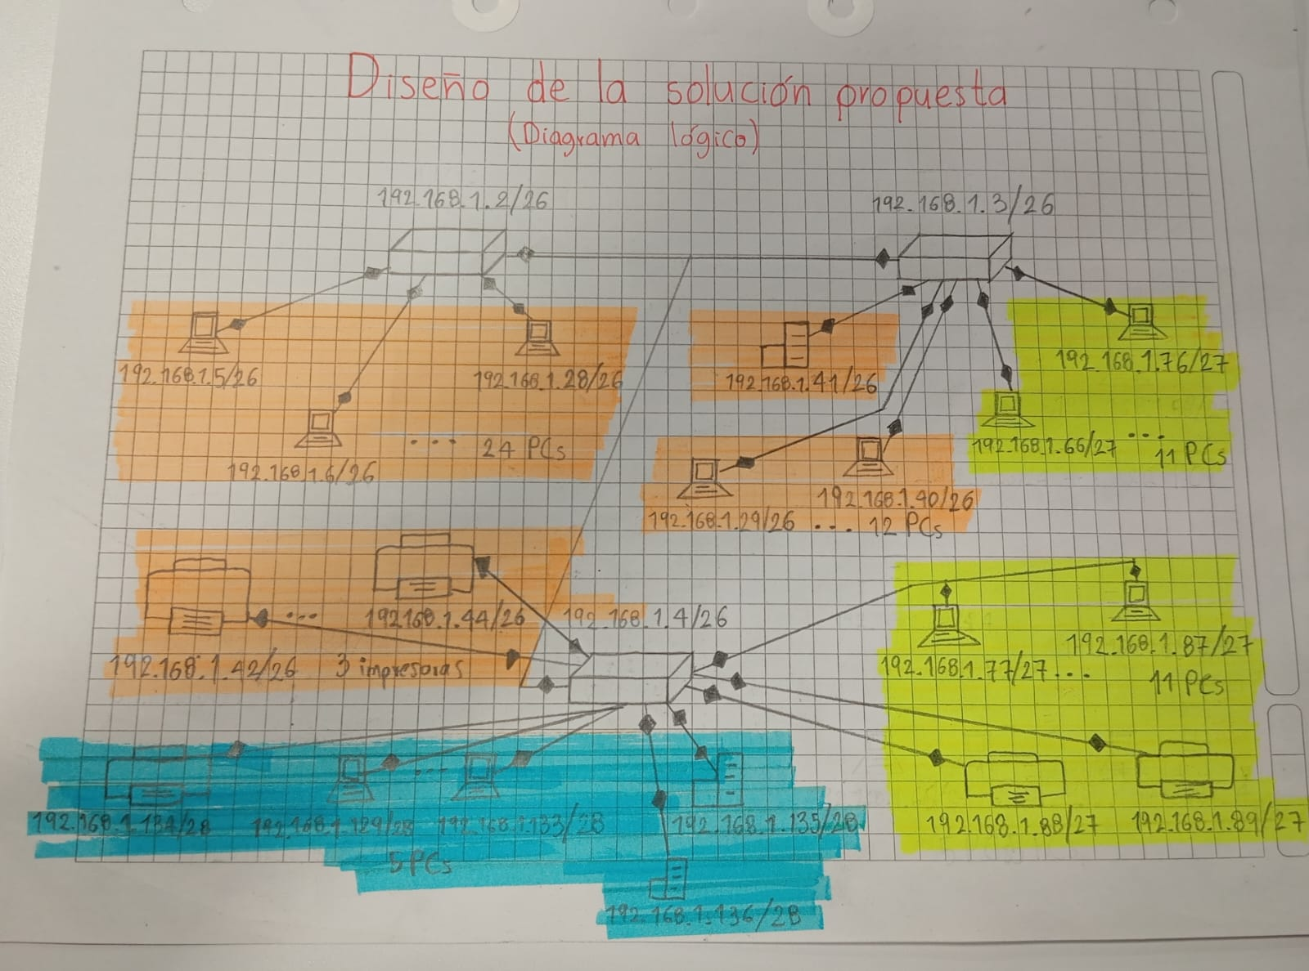

Slide 6
Muchas gracias

